Slide 1
Особенности русской художественной картины мира в произведениях живописи и музыки.

Slide 2
Живопись даёт образ и мысль, и нужно создать в своём воображение настроение. Поэзия слова даёт мысль, и по ней нужно создать образ и настроение, а музыка даёт настроение, и по нём надобно воссоздать мысль и образ. Н. Римский-Корсаков

Slide 3
Цели : исследовать значение изобразительного искусства для воплощения музыкальных образов; находить ассоциативные связи между художественными образами музыки и другими видами искусства; анализировать многообразие связей музыки, литературы и изобразительного искусства; понимать характерные особенности музыкального языка и передавать их в исполнении.

Slide 4
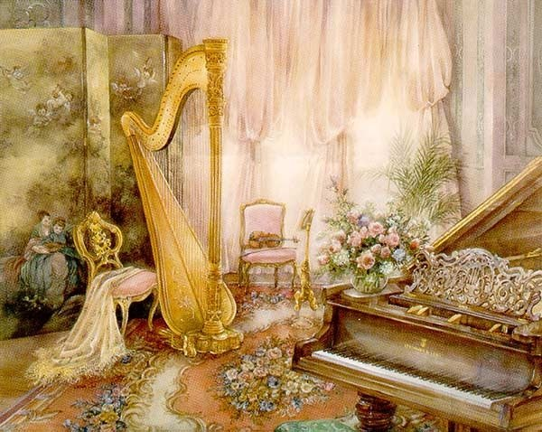
«Всех звуков и цветов соотношенья, А также способы переложенья Любых оттенков цвета в ноты, звуки. О, как хотелось мне азы науки такой постичь!» (Г. Гессе)

Slide 5
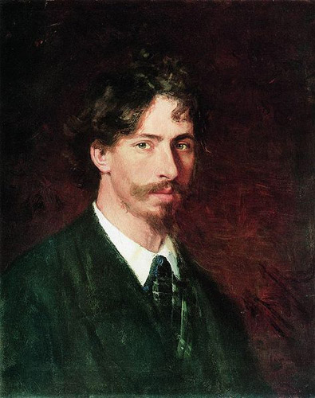
Изобразительное искусство постоянно вдохновляет музыкантов. Благотворная роль музыки сказалась и на работе художников. «Без музыки я не мыслю жизни», - говорил Репин. Когда живописец создавал свою первую большую картину «Воскрешение дочери Иаира», его младший брат, студент консерватории, играл на рояле «Лунную сонату» Бетховена. И вместе с красками на полотно как бы проникали эти звуки, помогая художнику внести ноты скорби в картину. (Бетховен «Лунная саната)
Илья Ефимович Репин

Slide 6
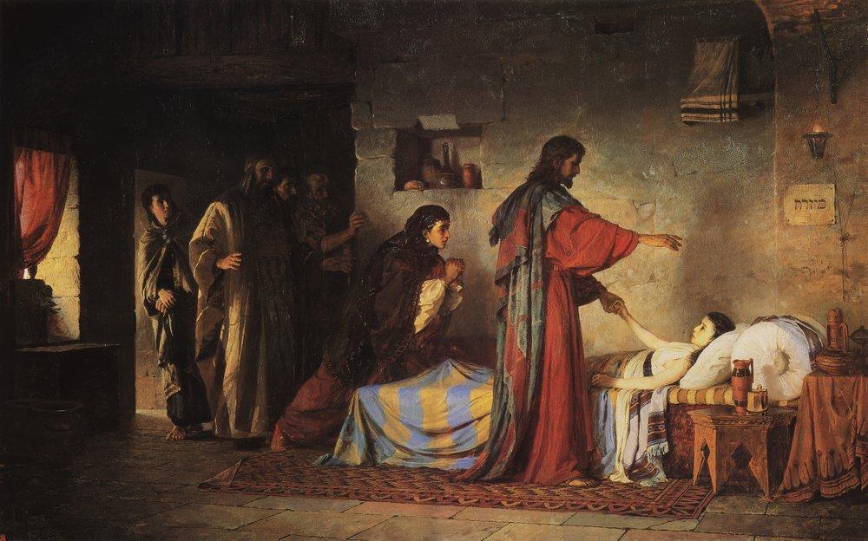

Slide 7
Все художественные произведения – и музыки, и изобразительного искусства, и литературы – рождаются из единого источника. Источник этот – сама жизнь. Понять по-настоящему произведение искусства – значит проникнуться его содержанием, осознать, на какой жизненной почве оно возникло и выросло. Связь музыки и литературы бесспорна и очевидна, а вот музыка и изобразительное искусство образуют более сложный союз.

Slide 8
- Музыка и поэзия - искусства временные, они взаимодействуют в едином потоке звучания, едином биении ритмического пульса. Изобразительное искусство - явление пространственное, это цвет, линии и формы. Вроде бы ничего общего с музыкой, у которой своя художественная область. Встретиться они, конечно, могут, например, в опере, балете, либо в другом музыкальном спектакле, где действие требует и музыкального выражения, и декоративного оформления. Изучая различные музыкальные произведения, мы встречаем в ней не только песни и сказки, поэмы и баллады, не только оперы, навеянные литературными образами - такие, как, например, «Снегурочка» Н. Римского-Корсакова, «Руслан и Людмила» М. Глинки, «Орфей и Эвридика» К. Глюка.

Slide 9
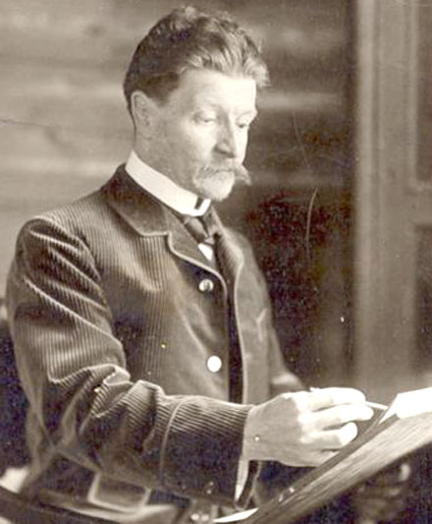
Врубель Михаил Александрович (1856 – 1910), написал картину «Царевна-лебедь»

Slide 10
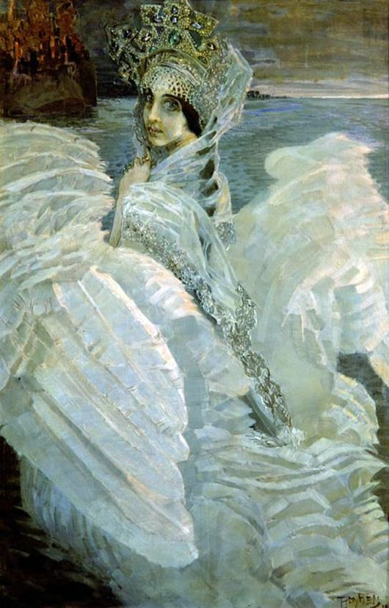
Для ее написания был использован сценический образ героини оперы Римского-Корсакова «Сказка о царе Салтане» поставленная сюжету сказки Пушкина с одноименным названием. Врубель выполнил для премьеры оперы 1900 г. эскизы для декорации и костюмов, а партию Царевны-Лебеди спела жена художника.

Slide 11
Под впечатлением оперы он начинает писать картину «Царевна-Лебедь», которая явилась сценическим портретом Надежды Забелы-Врубель. Но полотно изображает не саму певицу, а загадочный образ Царевны, который был навеян ее лирическим и душевным пением. В момент, когда лебедь перевоплощается в нежную и таинственную красавицу-царевну время словно застыло, а свет заката преобразил реальность, и она стала зыбкая и многозначительная. А большие глаза Царевны-Лебедя сверкают как драгоценные камни кокошника, обилие и тяжесть которых делают лишь более выразительным ее хрупкий образ.

Slide 12
В музыке давно существуют симфонические картины и этюды-картины, фрески и эстамп, музыкальные портреты. Названия музыкальных произведений отражают вдохновившие их образы: «Лес» и «Море» А. Глазунова, «Облака» и «Туманы» К. Дебюсси, «Богатырские ворота в Киеве», «Старый замок» М. Мусоргского…
Гартман «Картинки с выставки»

Slide 13
Картинки с выставки - один из лучших шедевров в русской фортепианной музыке (1874). По форме это сюита, состоящая из десяти пьес, каждая из которых отражает содержание одной из картин художника Виктора Александровича Гартмана. Виктор Гартман особенно ярко проявил себя не столько художником, сколько талантливым архитектором, сформировавшим в архитектуре свой собственный стиль под названием «русский стиль».

Slide 14
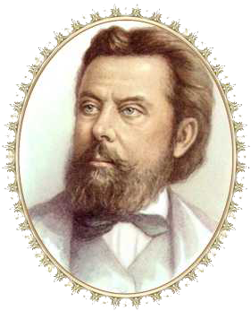
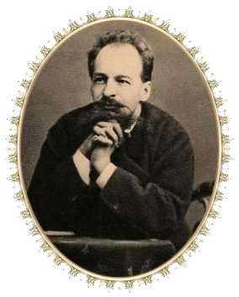
МУСОРГСКИЙ Модест Петрович
Николай Гартман

Slide 15
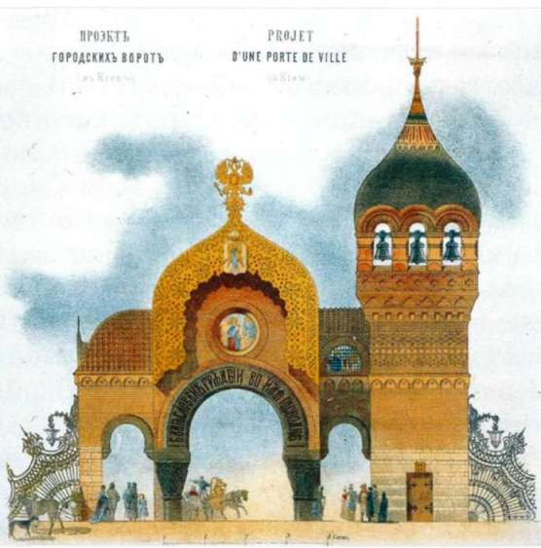
Богатырские ворота. В стольном городе во Киеве». Картина представляет собой проект Киевских ворот. Эти ворота так и не были построены, однако планировалось ихстроительство после неудачного покушения на Императора Александра ІІ и его чудесного спасення. Пьеса Мусоргского звучит, как торжество православия, весьма реалистично изображая праздничный колокольный перезвон.

Slide 16
Музыка и пейзаж. «Что завистливо разделила воля богов, соединяет богиня Фантазия, так что каждый Звук знает свой Цвет, сквозь каждый листок просвечивает сладостный Голос, зовущий собратьями Цвет, Пенье, Аромат»,- писал немецкий поэт-романтик Людвиг Тик. Он имел в виду, что каждое искусство выражает своё: живопись –цвет, поэзия – слово, музыка – звук.

Slide 17
Поэтический пейзаж. Разделив звук и цвет, проведя границы между искусствами, боги не затронули мир природы, который живёт и дышит в единстве своих проявлений. Каждое искусство, стремясь создать свой собственный полноценный мир, способно сказать больше того, что ему традиционно приписывают. Отрывок из романа А. Пушкина «Евгений Онегин

Slide 18
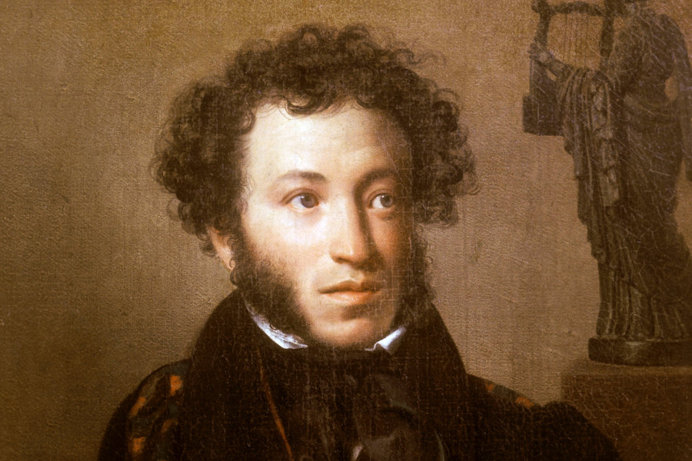
Вот север, тучи нагоняя, Дохнул, завыл – и вот сама Идёт волшебница зима. Пришла, рассыпалась; клоками Повисла на суках дубов; Легла волнистыми коврами Среди полей, вокруг холмов; Брега с недвижною рекою Сравняла пухлой пеленою; Блеснул мороз. И рады мы Проказам матушки зимы.

Slide 19
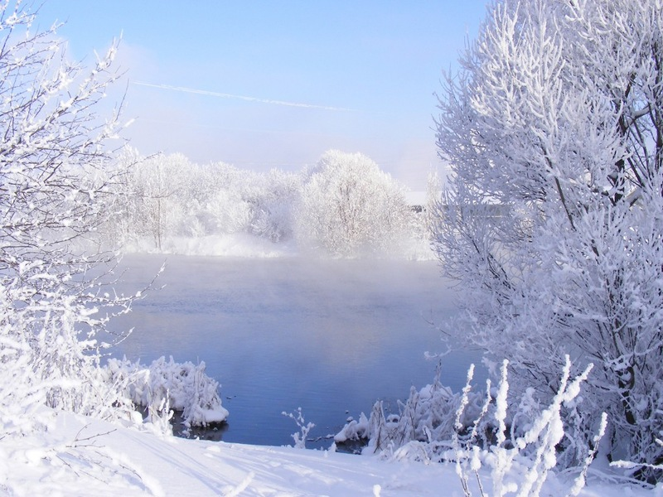

Slide 20
Так описывал А. Пушкин яркие картины приходы зимы. Приведённый отрывок – настоящий поэтический пейзаж. В нём каждая строка наделена живописным образом. Зима предстаёт как величественное снежное царство. На ветвях, на полях и холмах – всюду бескрайний снежный покров. Даже на этом маленьком примере видно, что у литературы достаточно изобразительных средств – её красочные эпитеты и метафоры рисуют яркий зрительный образ.

Slide 21
Пейзаж музыкальный. Но ведь по-своему ярки и музыкальные пейзажи. Какие цветы, какие снежинки порой можно «увидеть» в музыке! Вот один из «зимних» музыкальных пейзажей – Вариация Феи зимы из балета С. Прокофьева «Золушка».

Slide 22
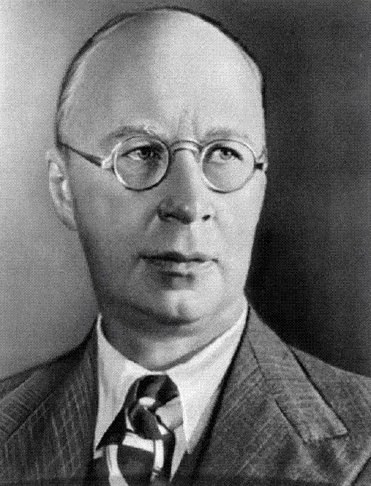
Прокофьев Сергей Сергеевич (1891-1953)

Slide 23
Вариация Феи зимы из балета С. Прокофьева «Золушка».
В этой музыке мы почти видим, как волшебница зима плетёт узорное снежное кружево. Музыка очаровывает нас плавным движением – лёгкая метель исполняет свой сказочный танец.

Slide 24
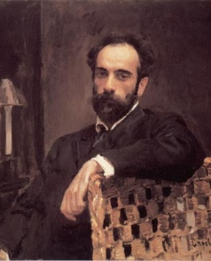
Художник-пейзажист
Исаак Ильич
Левитан
(1860-1900)

Slide 25
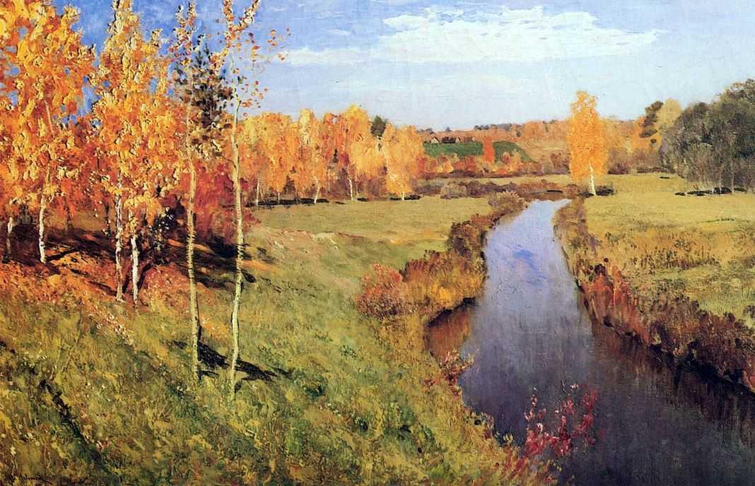
Картина «Золотая осень»

Slide 26
Осень – самое любимое время года Левитана, и больше всего картин художник посвятил именно осени. Одно из самых известных полотен – «Золотая осень» - написано в 1895 году. Картина «Золотая осень» дает ощущение жизненной энергии, внутренней напряженности, всплеска чувств. Художник изобразил уголок природы с бегущим ручейком и березовой рощицей на берегу. Стоит великолепный солнечный осенний день. Воздух прозрачен и свеж, в нем ещё разлито тепло. Торжественный покой царит во всей природе: прозрачна ясность далей, неподвижна листва на деревьях и по-осеннему спокойна вода в речке.

Slide 27
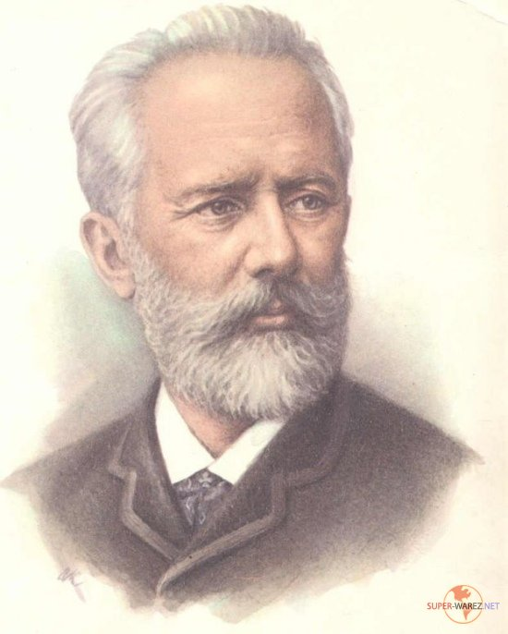
Петр Ильич Чайковский (1840-1893)

Slide 28
В пьесе . Чайковского из цикла “Времена года” слышится не только сожаление об увядающей природе, но и осенняя песня в жизни человека. Певучесть мелодии пьесы напоминает протяжную русскую народную песню. Интонации мелодии похожи на вздохи, отражающие душевную боль и безысходную печаль. Вот эту тишину осени, задумчивость природы передал Пётр Ильич Чайковский в своей «Осенней песне»

Slide 29
Каждый творец по-своему отражает мир, композитор – звуками, художник – красками, поэт – в стихах или прозе. Какие выразительные средства используют художники? В изобразительном искусстве средством художественной выразительности являются изобразительные краски. Цвет, цветовые сочетания, контур, тон В музыке средством художественной выразительности являются музыкальные краски. Музыка настолько ярко и убедительно передаёт впечатления композитора от картин природы, что мы начинаем, словно бы видеть эти картины, а помогают ему в этом – выразительные средства: лад, тембр, динамические оттенки, мелодия, гармония.

Slide 30
Художественные средства выразительности
МУЗЫКАЛЬНЫЕ КРАСКИ
ИЗОБРАЗИТЕЛЬНЫЕ КРАСКИ
лад
колорит
С
Х
О
Д
С
Т
В
о
тембр
тон цвета
регистр
палитра цвета
динамика
цветовой фон
динамические оттенки
оттенки цвета

Slide 31
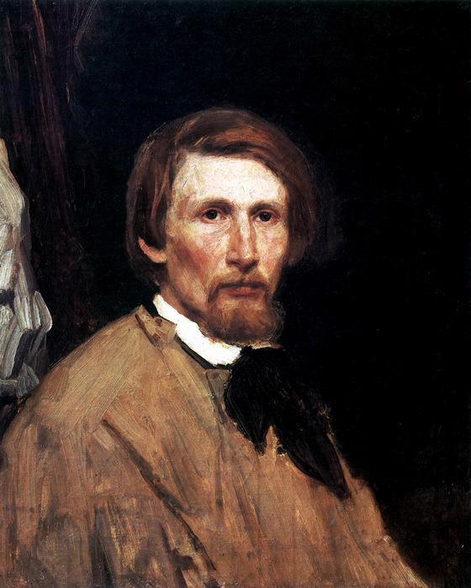
Художник - живописец Васнецов Виктор Михайлович (1848-1926)

Slide 32
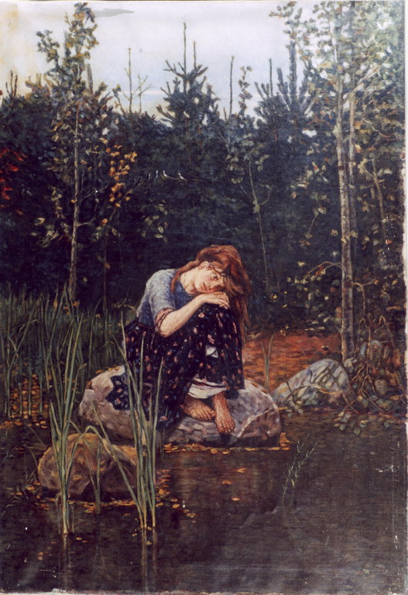
С тоскующим взглядом и уставшая от поисков братца, Аленушка сидит на большом камне у пруда положив голову на колени. Вокруг дремучий и тёмный лес наводит угрюмые мысли на зрителя. Печальное уединение, усиленное образами природы, деревьев, облаков над головой героини, говорит о какой-то скорби. Тёмный лес обступил её со всех сторон и не хочет выпускать из своего плена. Слёзы Алёнушки падают прямо в пруд. Босая, с растрёпанными волосами на голове, в стареньком и выцветшем сером сарафане, Алёнушка полна раздумий о своём братце.

Slide 33
В городе Елабуга сохранился дом, в котором родился и жил И.И. Шишкин – художник XIX века. В сокровищнице русского искусства Ивану Ивановичу Шишкину принадлежит одно из самых почетных мест. С его именем связана история отечественного пейзажа второй половины XIX столетия. Произведения выдающегося лучшие из которых стали классикой национальной живописи, обрели огромную популярность. Его называли «Царём леса». И конечно вам знакомы его картины.

Slide 34
Художник-пейзажист
Иван Иванович
Шишкин
(1832-1898)

Slide 35
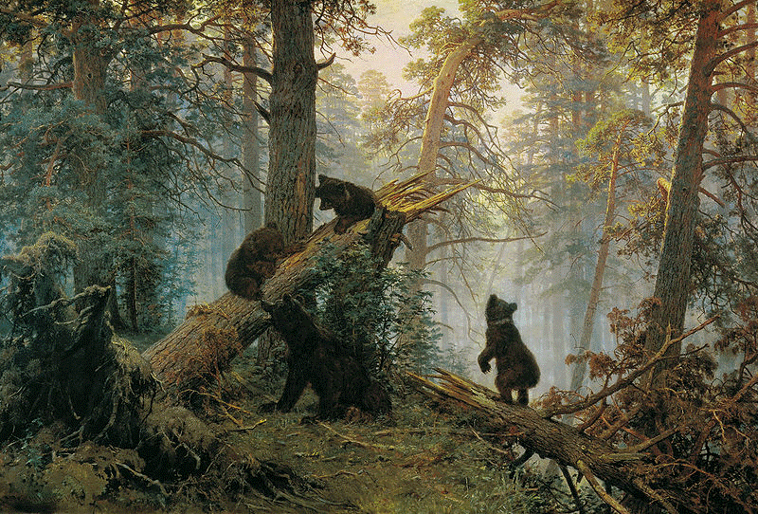
Шишкин И. «Утро в сосновом лесу»

Slide 36
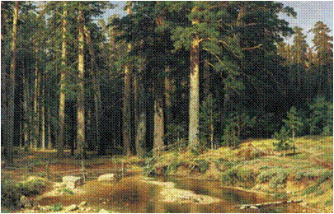
Шишкин И. «Корабельная роща»

Slide 37
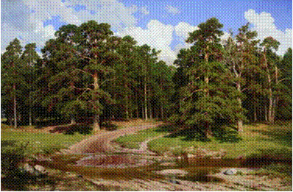
Шишкин И. «Сосновый бор»

Slide 38
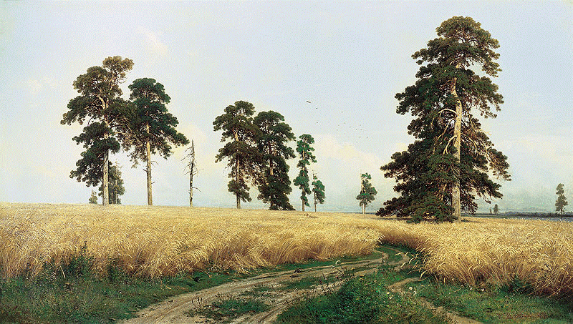
Шишкин И. «Рожь»

Slide 39
Музыкальность живописи – это не только угадываемые, предполагаемые звуки- звуки, зарождающиеся в душе композитора, звуки музыкальных инструментов, звуки природы, - но и такие чисто изобразительные свойства картины, как её колорит, композиция линий и цветовых сочетаний, расположение ритмических элементов, вся организация художественного пространства. Такая связь живописи и музыки конечно же метафорична, но то, что она существует, подтвердит каждый художник.

